Slide 1
Car Cost Index 2020
LeasePlan Corporation | Settembre 2020

Slide 2
Car Cost Index
2020
Il Car Cost Index di LeasePlan è un’analisi completa del Total cost of ownership (i costi di proprietà e di operatività) di un veicolo, dal segmento delle auto subcompact al segmento delle berline, in 18 paesi europei
Esso esamina tutti i diversi costi compresi nella guida di un veicolo in ogni paese, includendo carburante, deprezzamento, imposte, assicurazione e manutenzione
Nell’edizione 2020, i costi sono ponderati sui primi quattro anni di proprietà e presumono un chilometraggio di 30.000 km all’anno
Le informazioni contenute in questo documento sono soggette ad alcune condizioni e limitazioni di responsabilità. Continuando la lettura del presente documento, accetta tali condizioni e limitazioni di responsabilità.

Slide 3
Nel diffuso segmento delle auto di medie dimensioni (D2), i veicoli elettrici presentano costi mensili significativamente inferiori nella maggior parte dei paesi. Gli elementi che contribuiscono maggiormente a questa tendenza sono:
L’aumento del Prezzo del diesel e della benzina
L’elevata tassazione per la registrazione e circolazione automobilistica, in particolare per il diesel
Il numero crescente di sussidi e incentivi fiscali per i veicoli elettrici

Slide 4
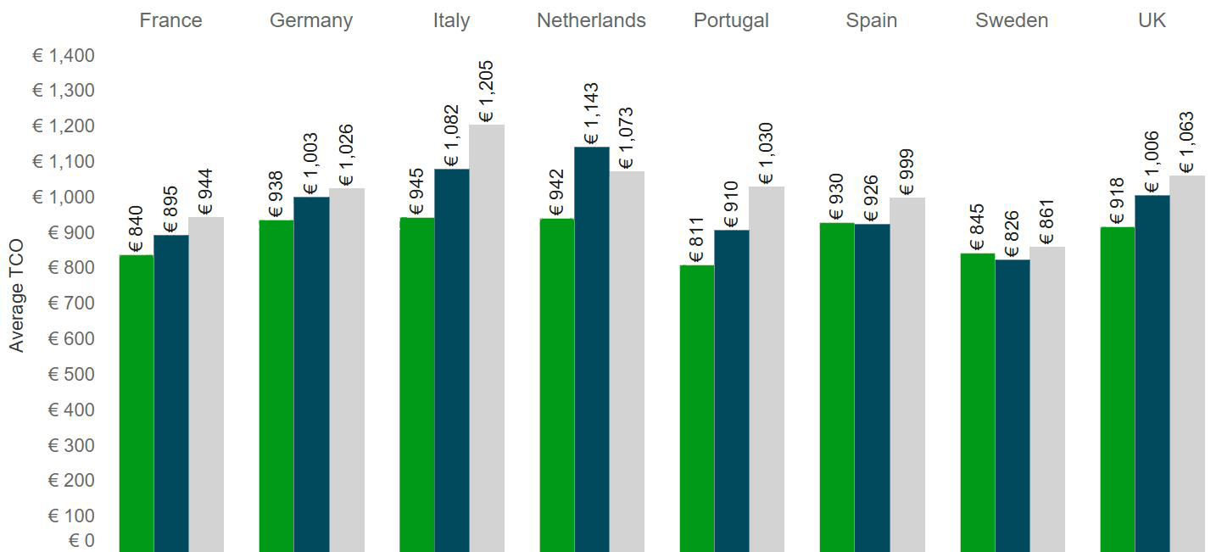
Segmento dei veicoli di medie dimensioni:
Nella maggior parte dei paesi oggetto dello studio, le auto elettriche sono più convenienti delle auto a benzina e a diesel nel segmento dei veicoli di medie dimensioni
Tipo di alimentazione
Elettrica
Diesel
Benzina
Costo totale di proprietà medio
* I livelli di costo sono determinati confrontando lo stesso tipo di veicoli per tipo di alimentazione nei diversi paesi. Facciamo osservare che non è possibile effettuare un confronto diretto assoluto tra i veicoli elettrici e i veicoli con motore a combustione interna (ICE), a causa dei diversi livelli di autonomia, potenza e comfort.
Segmento dei veicoli di medie dimensioni

Slide 5
In un numero crescente di paesi, i veicoli elettrici nei segmenti B1 e C1 stanno ora per raggiungere la parità di costo* rispetto ai veicoli a benzina e/o diesel:
Rispetto ai veicoli con motore a combustione interna (ICE), i veicoli elettrici presentano costi minori durante il periodo di possesso, grazie ai minori costi di funzionamento. La differenza aumenta dal momento che i veicoli elettrici vengono condotti ulteriormente e più a lungo
Ciò è particolarmente vero nel segmento B1, dove i veicoli elettrici permettono un costo totale di proprietà inferiore rispetto ai veicoli con motore a combustione interna (ICE) a partire da 48 mesi/30.000 km in avanti
* I livelli di costo sono determinati confrontando lo stesso tipo di veicoli per tipo di alimentazione nei diversi paesi. Facciamo osservare che non è possibile effettuare un confronto diretto assoluto tra i veicoli elettrici e i veicoli con motore a combustione interna (ICE), a causa dei diversi livelli di autonomia, potenza, tecnologia e comfort.

Slide 6
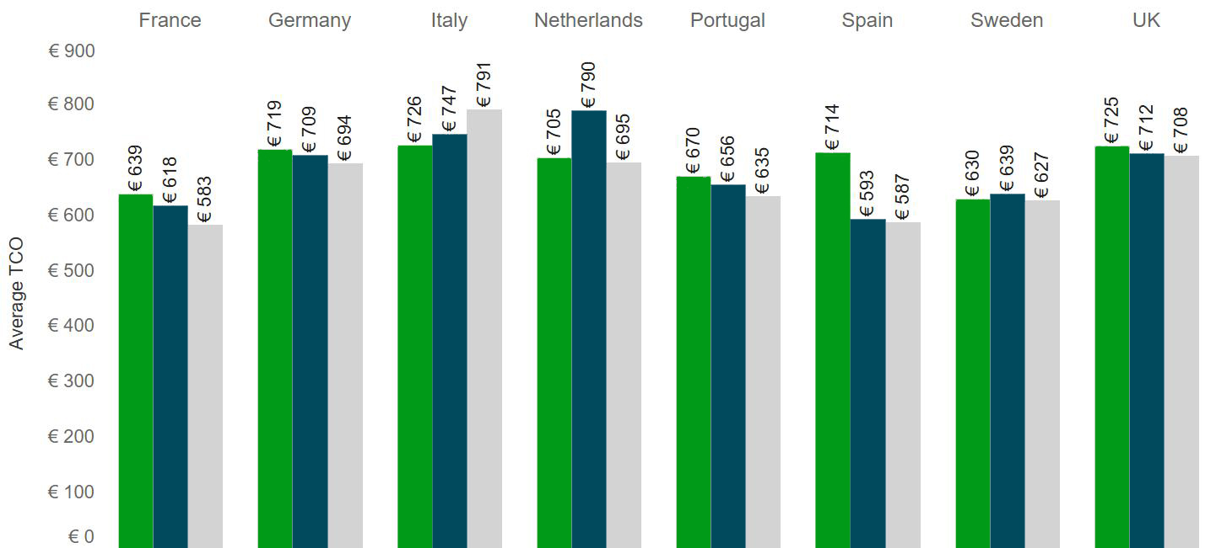
Segmenti delle auto subcompatte e compatte:
In Italia, i veicoli elettrici nel segmento delle auto subcompatte e compatte presentano costi mensili inferiori rispetto ai veicoli a benzina e diesel
Tipo di alimentazione
Elettrica
Diesel
Benzina
Costo totale di proprietà medio
Segmenti B1 e C1

Slide 7
I più bassi costi di funzionamento dei veicoli elettrici aiutano a ridurre il costo totale di proprietà complessivo
Ripartizione del Total cost of ownership
Deprezzamento
Imposte
automobilistiche
Carburante o energia
Assicurazione
Riparazione, manutenzione e pneumatici
Interesse
La ripartizione sopra mostrata del costo totale di proprietà mostra i tre tipi di alimentazione (carburante/energia) nei diversi paesi
I dati riguardano i segmenti delle auto subcompatte (B1) e compatte (C1)
I calcoli effettuati escludono l’IVA

Slide 8
Appendici

Slide 9
Total cost of ownershp medio mensile per paese nei segmenti subcompatto e compatto (B1 e C1)
Approfondimento
 | Benzina | Diesel | Elettrico
Grecia | € 547 | € 534 | € 594
Ungheria | € 537 | € 538 | € 642
Svezia | € 643 | € 655 | € 646
Francia | € 598 | € 633 | € 654
Portogallo | € 651 | € 672 | € 686
Irlanda | € 640 | € 613 | € 695
Austria | € 685 | € 672 | € 718
Paesi Bassi | € 711 | € 806 | € 721
Spagna | € 603 | € 609 | € 730
Germania | € 704 | € 720 | € 730
Italia | € 807 | € 763 | € 742
Regno Unito | € 727 | € 731 | € 744
Norvegia | € 851 | € 913 | € 750
Belgio | € 686 | € 709 | € 797
Danimarca | € 765 | € 716 | € 797
Repubblica Ceca | € 541 | € 570 | € 793
Finlandia | € 767 | € 794 | € 944
Svizzera | € 960 | € 925 | € 949
Il costo medio mensile per la guida di un veicolo presenta ampie variazioni tra i diversi paesi d’Europa
La Norvegia e la Svizzera sono i paesi in cui è più costoso condurre dei veicoli con motore a combustione interna (ICE). Per contro, i veicoli elettrici sono significativamente più economici rispetto a tutti quelli con motore a combustione interna (ICE) in Norvegia e più economici delle auto a benzina in Svizzera
L’Ungheria è il paese in cui si rivela più conveniente condurre un veicolo a benzina, mentre la Grecia è il paese in cui è più conveniente guidare un veicolo a diesel

Slide 10
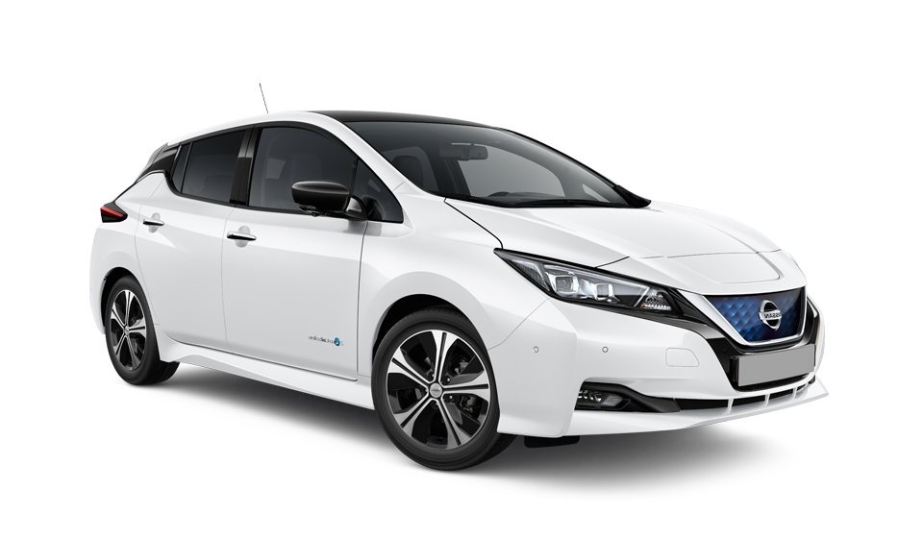
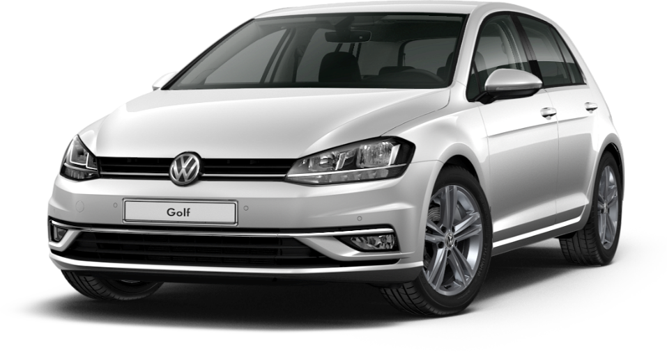
Competitività dei veicoli elettrici: ± 5%
Per valutare la competitività del prezzo di un veicolo elettrico rispetto a un veicolo con motore a combustione interna, il suo costo totale di proprietà viene confrontato con quello di un veicolo con motore a combustione interna (ICE) (a diesel o a benzina) nello stesso segmento, con il costo totale di proprietà minore. Il veicolo elettrico viene definito come veicolo elettrico competitivo quando il suo costo totale di proprietà non è superiore al 5% del costo totale di proprietà di un veicolo con motore a combustione interna.
Esempio
 | Volkswagen Golf (ICE) | Nissan Leaf (EV)
Paese | Germania | Germania
Segmento | C1 | C1
Costo totale di proprietà | €750 p/m | €775 p/m
Differenza di prezzo | - | €25 (3.3%)
Veicoli elettrici competitivi | - | Sì

Slide 11
Total cost of ownership(TCO): chiarimenti
Un confronto diretto del total cost of ownership è importante ma difficile da realizzare, a causa delle molteplici combinazioni di veicoli possibili. Esisteranno sempre differenze tra i veicoli elettrici e i veicoli con motore a combustione interna, ma lo scopo è quello di confrontare veicoli che siano il più possibile simili tra loro. I veicoli con motore a combustione interna vengono tradizionalmente confrontati in base alla dimensione del veicolo, al livello di prestigio, alla potenza del motore e al tipo di carburante.
Un confronto basato sul segmento e sulla capacità del motore funziona per i veicoli a diesel e a benzina, dal momento che tutte le altre differenze riguardanti i gruppi propulsori sono limitate. Ciò non può essere affermato, invece, per i veicoli elettrici. Essi differiscono dai veicoli con motore a combustione interna per una molteplicità di aspetti e non solo per la capacità del motore.

Slide 12
Questo materiale è stato approvato esclusivamente da LeasePlan Corporation N.V. ("LPC"), ed è sotto la responsabilità di LeasePlan Corporation N.V. ("LPC") sulla base delle informazioni storiche fornite dalle organizzazioni nazionali LeasePlan e da LPC. LPC non rilascia alcuna dichiarazione o garanzia (esplicita o implicita) di qualsiasi natura, né accetta alcuna responsabilità di alcun tipo, per quanto riguarda l'accuratezza o la completezza delle informazioni o delle opinioni contenute in questo materiale.
Le informazioni contenute in questo documento derivano da fonti non sottoposte a verifica indipendente. LPC non assume alcun impegno e non ha alcun obbligo di fornire al ricevente l’accesso a informazioni aggiuntive, né di aggiornare il presente documento o di correggere eventuali inesattezze in esso contenute e che possano in seguito manifestarsi e si riserva il diritto di modificare o eliminare in ogni momento e sotto ogni aspetto le informazioni qui descritte, senza obbligo di fornirne la motivazione.
Eccetto nel caso di falsa rappresentazione dolosa, né LPC, né alcuna delle sue filiali, dei suoi consulenti o dei suoi rappresentanti avranno alcuna responsabilità in merito a danni diretti, indiretti o conseguenti, né in merito ad altre eventuali perdite o danni, inclusa la perdita di profitto subite dal ricevente o da altre parti terze, che possano derivare dall’affidamento riposto nel (1) presente documento, nonché per l’affidabilità, l’accuratezza, la completezza o la tempestività di questo documento o (2) per qualunque altra informazione scritta o orale resa disponibile da LPC in relazione al presente contenuto o (3) per qualunque dato generato da tali informazioni.
Limitazione di responsabilità

